Slide 1


Olimpo Game Studio
Jorge Luis Iglesias
Diego Alejandro Baron
Sergio Cardona Herrera
Jonathan Mejia Bedoya

Slide 2

Nuestro juego “Nombre del juego” Es basado en la historia de un niño al cual sus padres fallecen después en un accidente automovilístico, y podemos a través de el juego observar la sucesión de su actitud del antes y después de este terrible suceso , el Niño después de este acontecimiento empieza a tener pesadillas las cuales hace realidad en su mente al momento de ir al baño todas las noches. Su abuelo al ver esta problemática le regala “3 guardianes”: le regala tres cartas las cuales tienen logos distintos (Espia,Dragon,Robot) y el niño combate contra sus miedos usando estas cartas las cuales la personifica en su mente.

Slide 3

Realización del primer nivel
Jorge: Arte
Diego: Programación
Sergio: Sonidos
Jonathan: Game desing
Realización del Segundo nivel
Jorge: Game desing
Diego: Sonidos
Sergio: Arte
Jonathan: Programacion
Realización del Tercer nivel
Jorge: Sonido
Diego: Game Desing
Sergio: Programacion
Jonathan: Arte
Realización del cuarto nivel
Jorge: Programación
Diego: Arte
Sergio: Game desing
Jonathan: Sonido

Slide 4

Padlet:http://padlet.com/jorgel_iglesias/ogs.
GuitHUB:https://github.com/OlimpoGstudios/Presentacion-

Slide 5
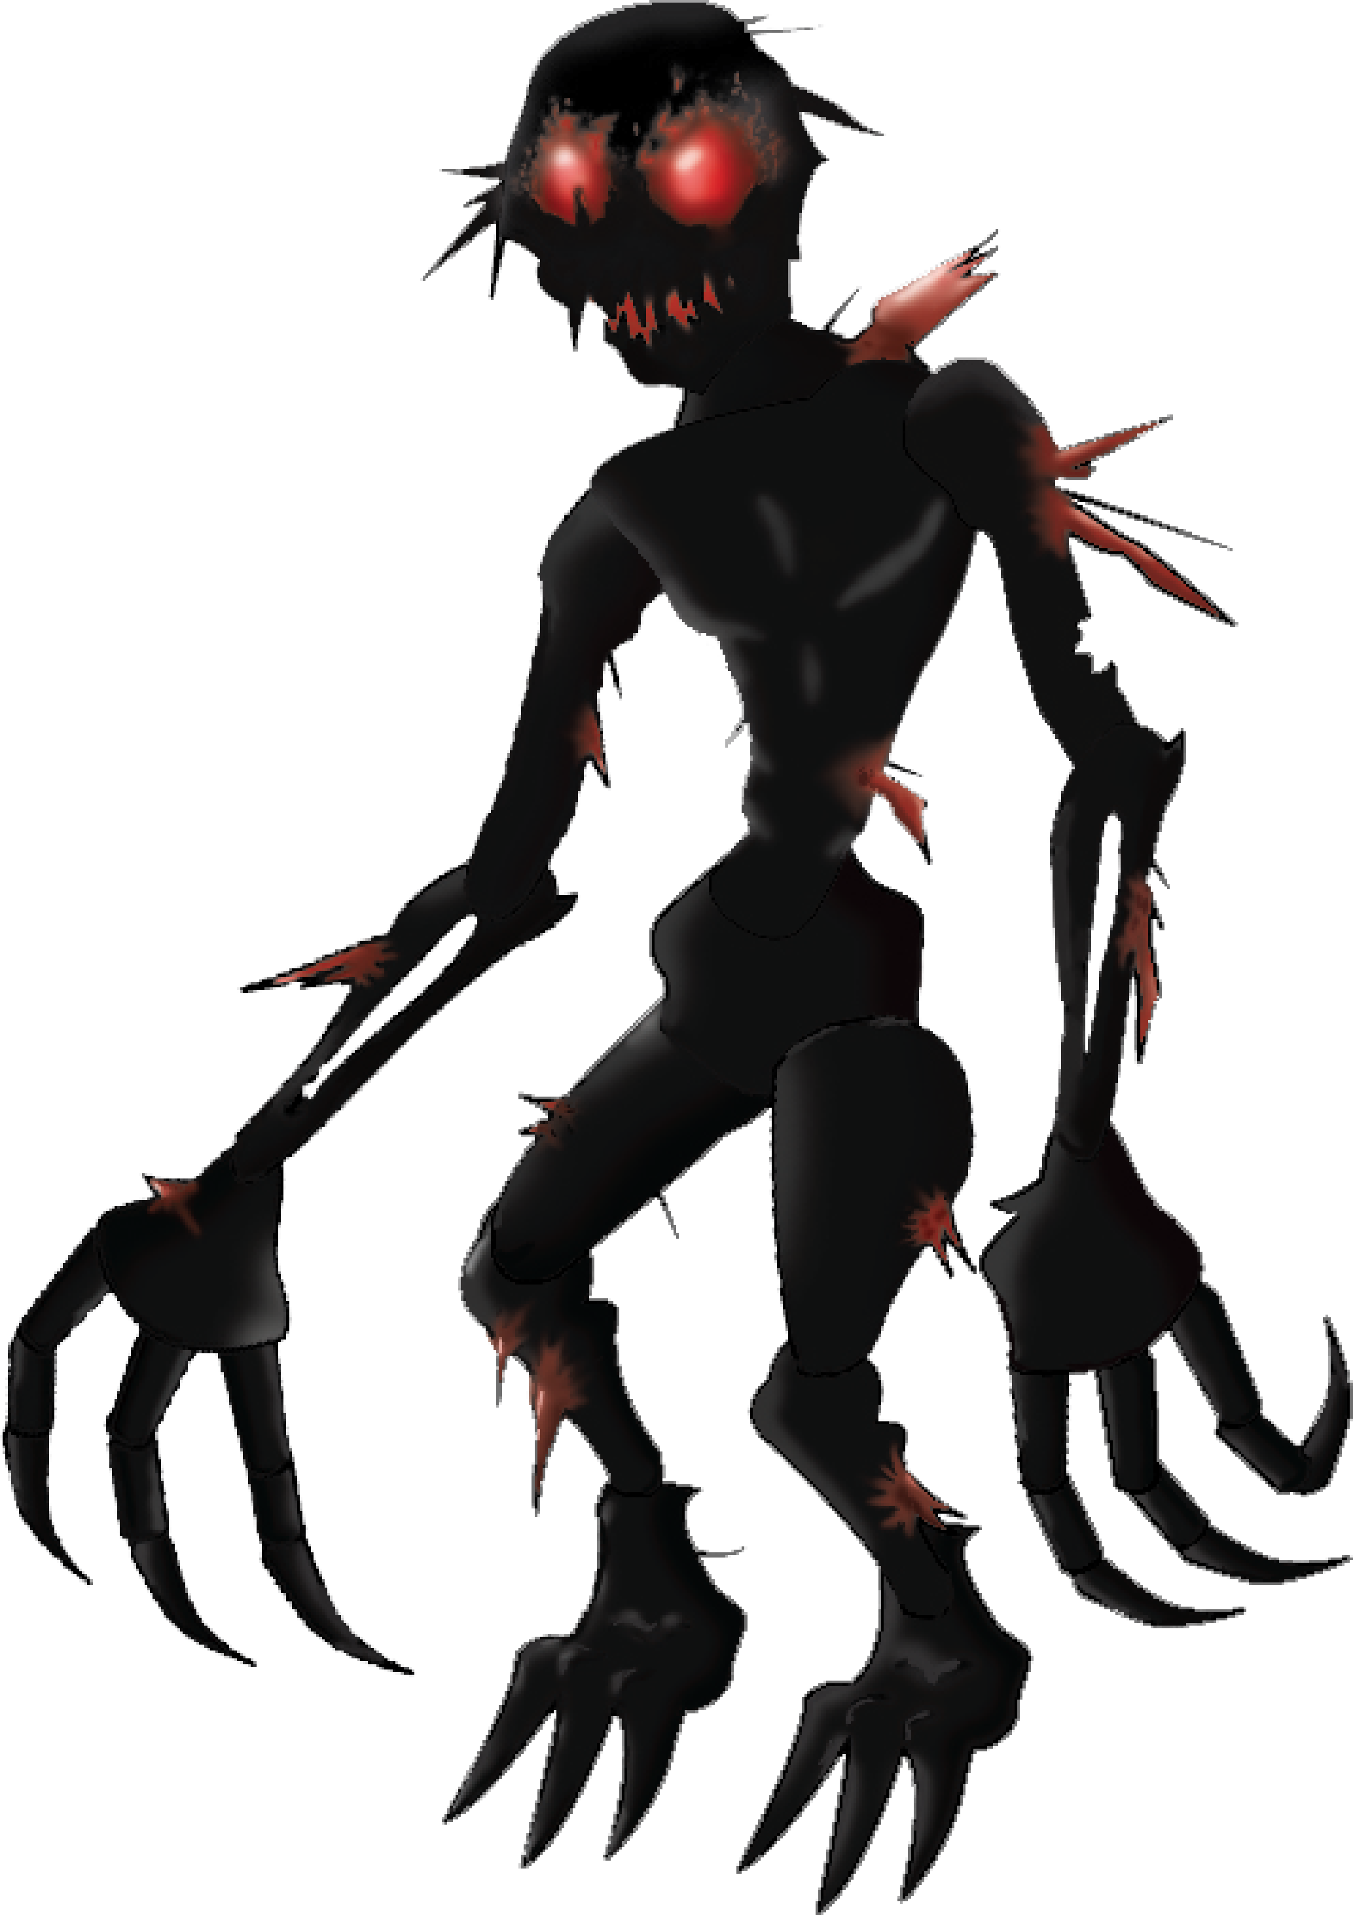
Gracias su atención

